Slide 1
인지기능 콘텐츠
통합 관리 프로그램
Cognitive Content Integrated Management Program
구신이조 지도교수 : 정성택
컴퓨터공학전공 2013154004 구세진
소프트웨어전공 2013156025 신민규
소프트웨어전공 2013156030 이기문
소프트웨어전공 2015156042 조하연

Slide 2
지적사항
종합 설계 개요
관련 연구 및 사례
시스템 수행 시나리오
시스템 구성도
시스템 모듈 상세 설계
개발 환경 및 개발 방법
데모 환경 설계
업무 분담
종합 설계 수행 일정
필요기술 및 참고 문헌
종합 설계
INDEX

Slide 3
지적사항
01

Slide 4
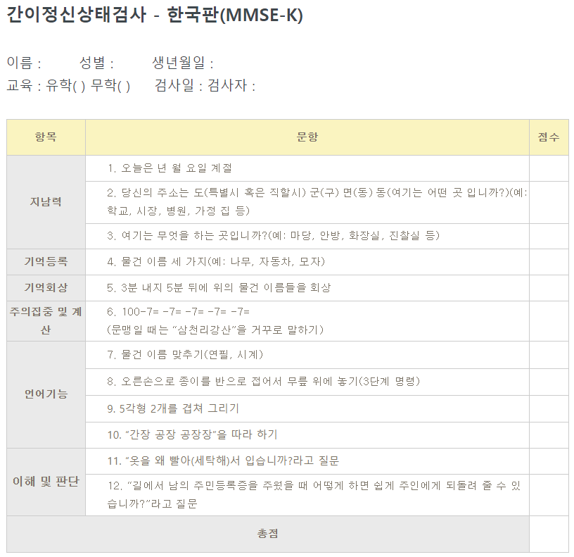
지적사항
01
구현 범위 구체화 및 축소
02
03
치매 선별 검사 (간의 정신상태 검사)
평가 항목
04
지남력
기억등록
기억 회상
주의 집중 및 계산 능력
시공간 구성 능력
언어 능력

Slide 5
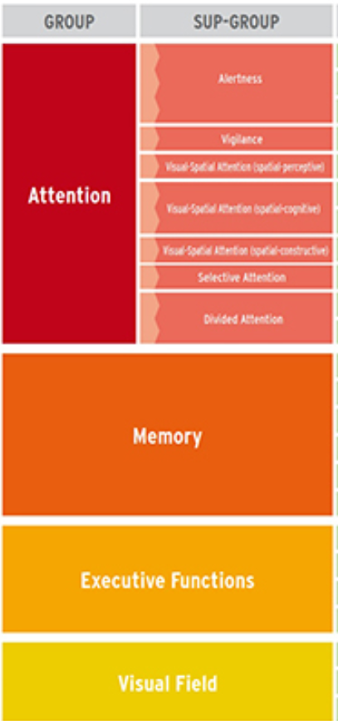
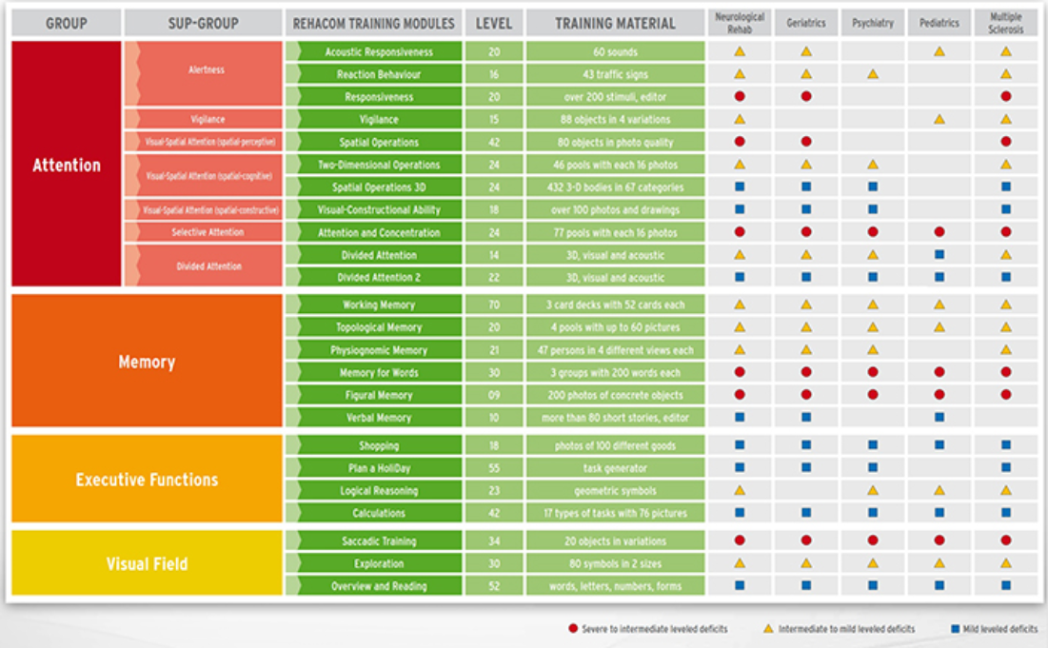
지적사항
01
구현 범위 구체화 및 축소
02
전산화 인지 재활 프로그램 <Rehacom>
03
04
주의력 (Attention)
기억력 (Memory)
집행 기능(Executive Functions)
시야 (Visual Field)

Slide 6
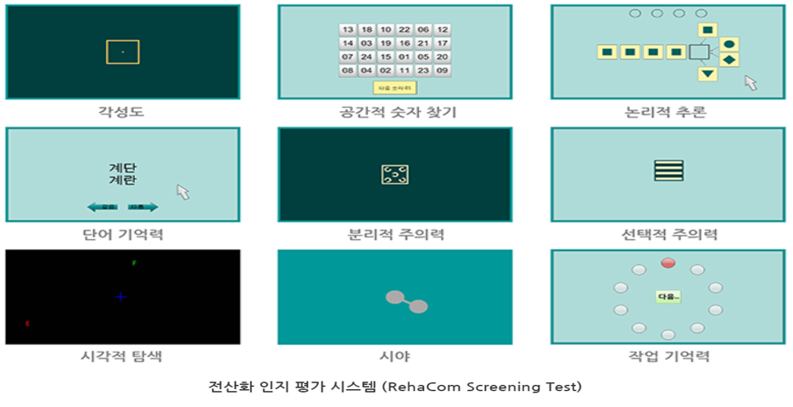
지적사항
01
구현 범위 구체화 및 축소
02
전산화 인지 재활 프로그램 <RehaCom>
03
04
각성도
단어 기억력
시각적 탐색
공간적 숫자 찾기
분리적 주의력
시야
논리적 추론
선택적 주의력
작업 기억력

Slide 7
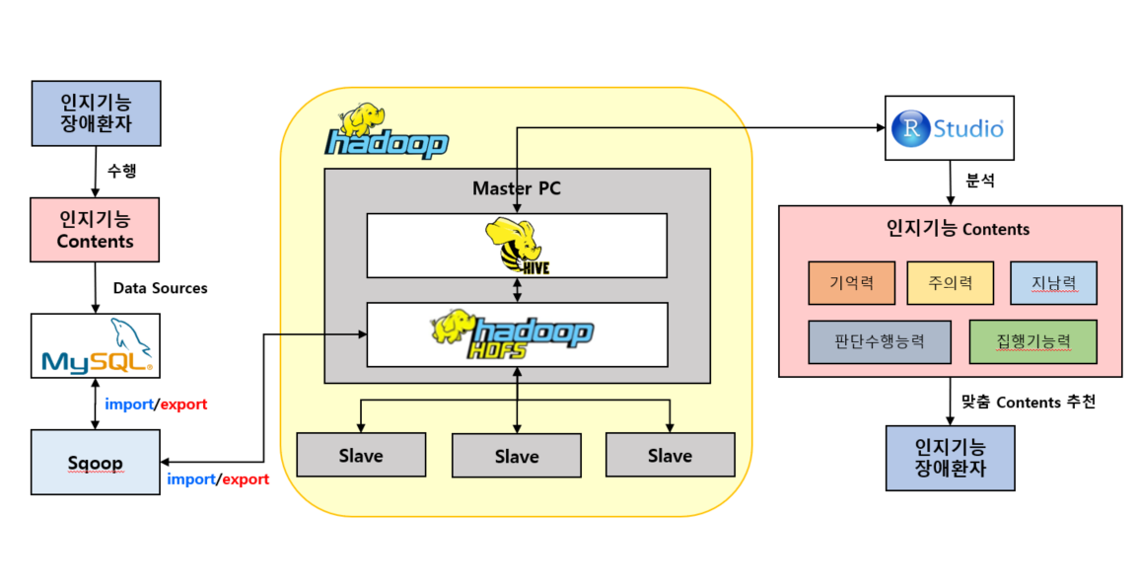
지적사항
01
Big Data를 활용한 맞춤형 재활 훈련 방법에 대한
알고리즘 및 방법을 구체적으로 제시
02
03
04

Slide 8
종합 설계 개요
01

Slide 9
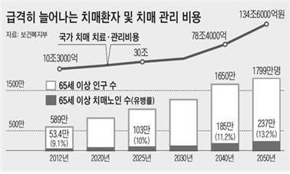
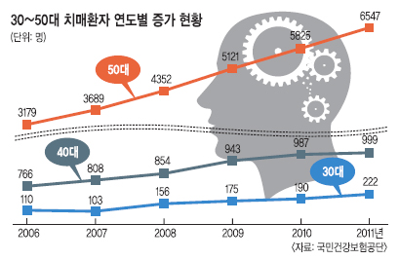
졸업 연구 개요
01
연구 개발 배경
02
<보건복지부, 2012>
<국민건강보험공단, 2011>
치매환자의 증가
초로기 치매 환자의 증가
인지재활 치료에 대한 시간적, 공간적 접근성이 떨어짐

Slide 10
졸업 연구 개요
01
연구 개발 목표
02
인지기능 향상을 위한 재활 콘텐츠 구상 및 구현
이를 통합한 관리프로그램 개발을 목표로 한 후
나아가 빅데이터를 활용한 맞춤형 콘텐츠 추천기능의 구현
연구 개발 효과
통합된 인지기능 콘텐츠 통합 관리 프로그램 개발로 다양한 콘텐츠를 구조화
직관적인 UI 제공하여 치매 환자가 혼자 쉽게 훈련 가능
빅데이터를 활용하여 환자에게 가장 효율적인 인지기능 콘텐츠 추천
인지기능 향상에 높은 효과 기대 가능

Slide 11
관련 연구 및 사례
02

Slide 12

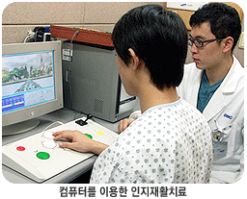
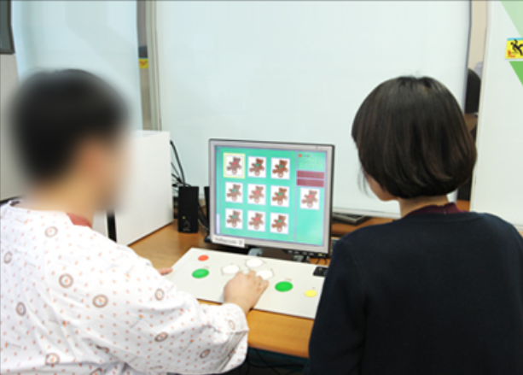
관련 연구 및 사례
01
관련 연구 및 사례의 단점
Wii
인지재활 콘텐츠
인지재활 콘텐츠
닌텐도 Wii이라는 디바이스와 게임 CD를 별도로 구매
금액적 부담이 큼
현재 재활 콘텐츠일 경우 환자들이 치료받는 느낌이 강함
지루함을 느끼는 등 불평
간단한 콘텐츠를 이용하더라도 주변에 의사, 보호자와 함께 해야 한다는 불편함 존재

Slide 13
시스템 수행 시나리오
03

Slide 14
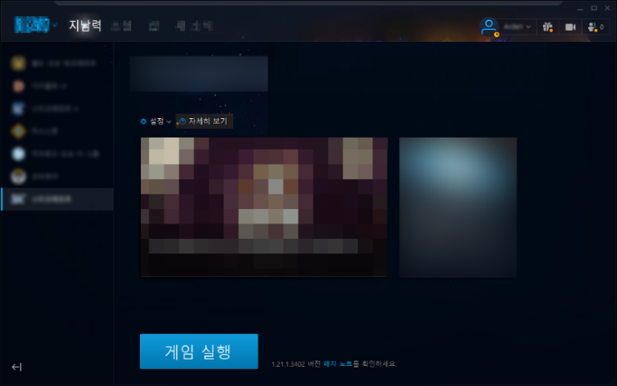
시스템 수행 시나리오
01
시스템 수행 시나리오
1) 통합 제어 프로그램 시작 시, 사용을 위해서 로그인 필요
1-1) 계정이 없는 경우 , 회원가입을 눌러 새로운 계정 생성
2) 로그인시 화면 상단의 버튼으로 인지기능 콘텐츠의 유형 선택
2-1) 선택된 유형의 버튼은 빛이 나면서 좌측 화면 측에 유형에 해당하는 콘텐츠 목록을 표시
3) 콘텐츠 목록에서 콘텐츠 선택 시, 해당 콘텐츠에 해당하는 설정, 패치 내역, 실행 시 이미지, 실행 버튼이 화면 상에 출력
4) 실행버튼을 누르면 연결된 콘텐츠가 실행됨
5) 통합 관리 프로그램은 수행된 콘텐츠로부터 생성된 보관하였다가 서버로 데이터를 전송
사용자는 빅데이터를 기반으로 맞춤형 서비스를 제공 받음

Slide 15
시스템 구성도
04

Slide 16
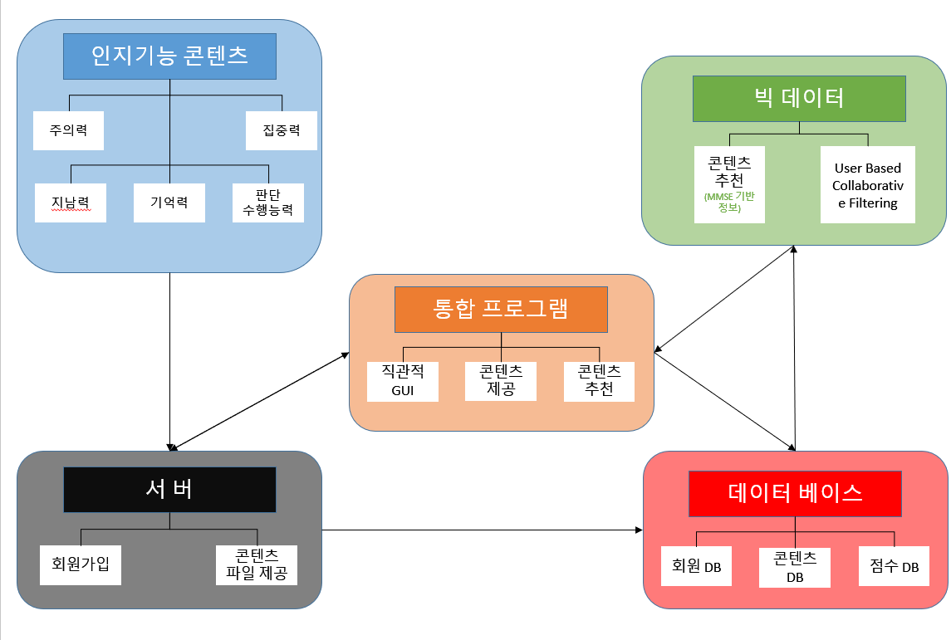
시스템 구성도
01
시스템 구성도
02

Slide 17
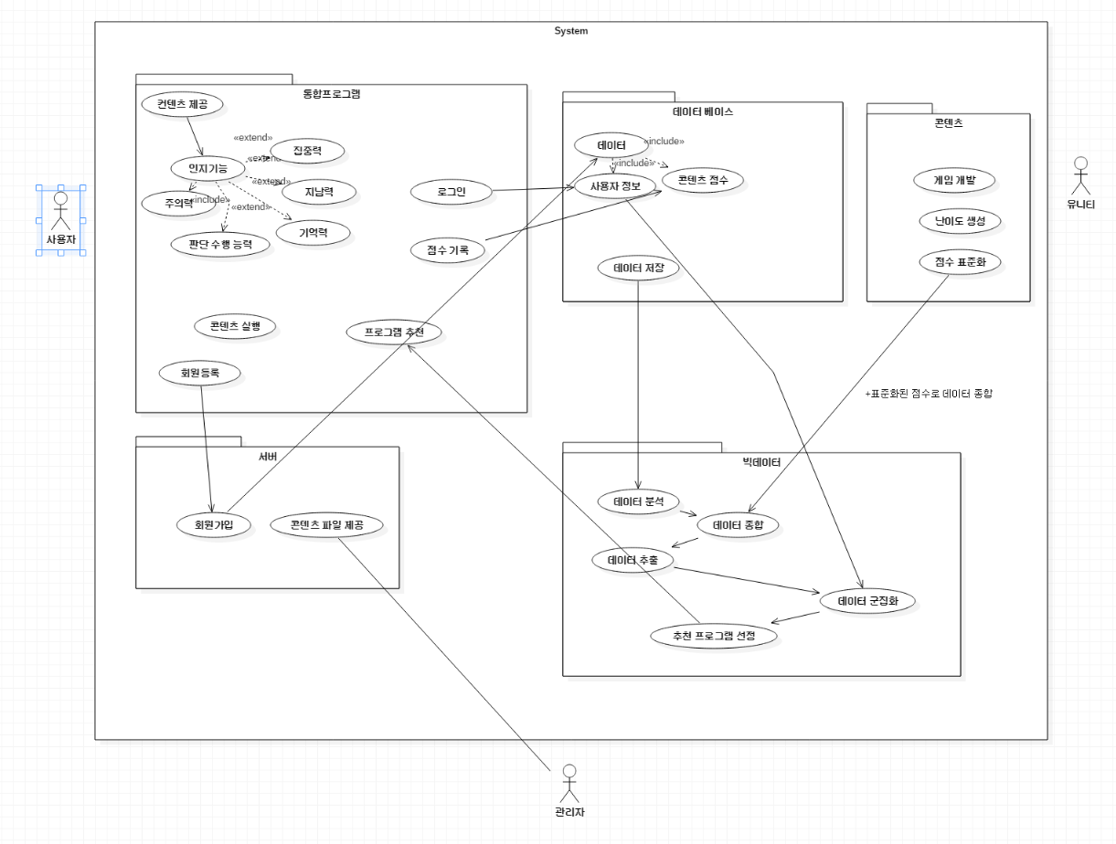
시스템 구성도
01
시스템 구성도
02

Slide 18
시스템 모듈 상세 설계
05

Slide 19









시스템 모듈 상세설계
01
사용자 정보
컨텐츠 수행 결과
02
Contents
Server
03
Attention
Concentration
Memory
Data Base
Orientation
Executive Function
MMSE-KC Score
각 Contents Data
04
Performance
컨텐츠 결과
Users Info
실행 시, 식별코드를 넘김
User Info
MMSE-KC Score
05
1) 최초 실행 시, MMSE-KC 검사 결과를 기반으로 추천
2) 이후, 컨텐츠 수행 결과를 기반으로 추천
로그인 시, 세션 생성
사용자 등록
사용자 정보
평가 결과
Recommend
Contents
Game Contents
Contents Score
User Info
MMSE-KC
User

Slide 20
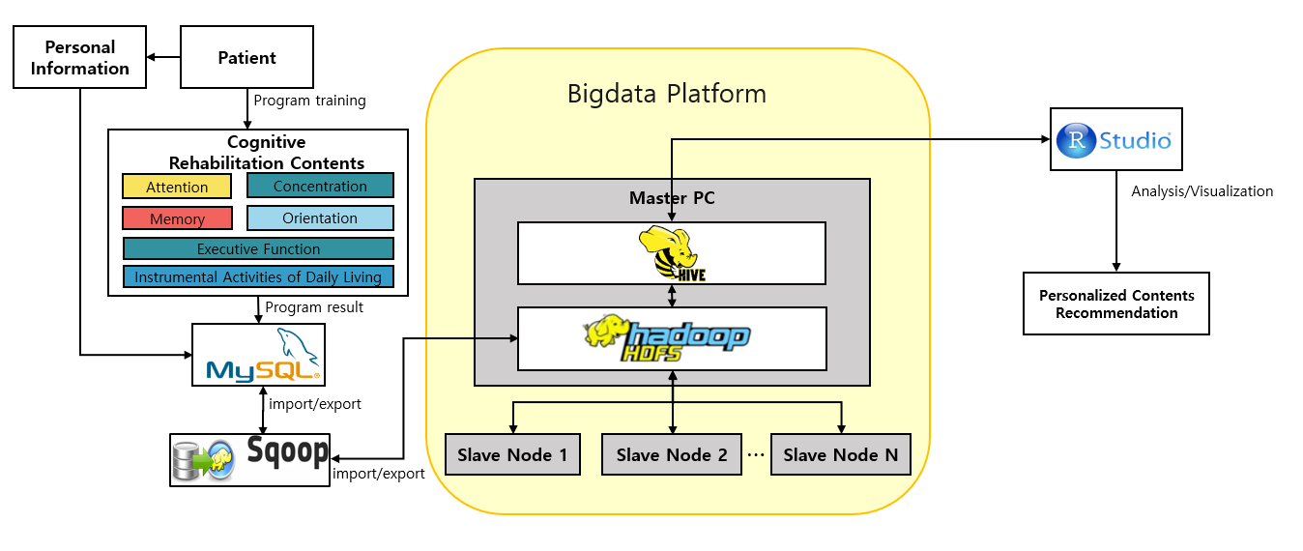
시스템 모듈 상세설계
01
흐름도
02
03
04
05

Slide 21
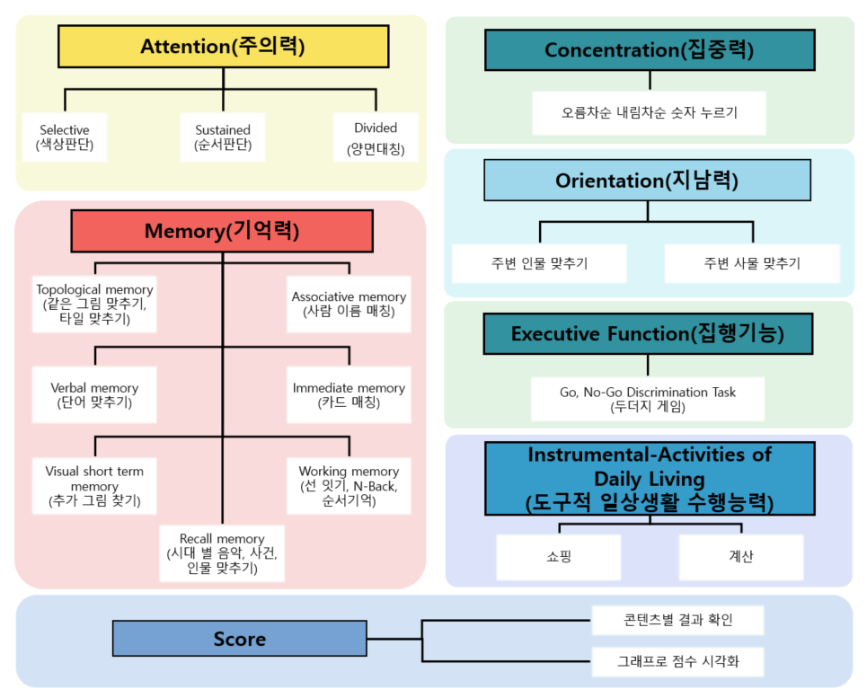
시스템 모듈 상세설계
01
컨텐츠 구성도
Attention
Selective : 색상판단
Sustained : 순서판단
Divided : 양면대칭
Memory
Topological Memory : 위상 기억력
Associative : 연상 기억력
Verbal : 언어기억력
Visual short term
: 시각단기 기억력
Immediate : 단기
Working : 작업
Recall : 회상
02
03
04

Slide 22
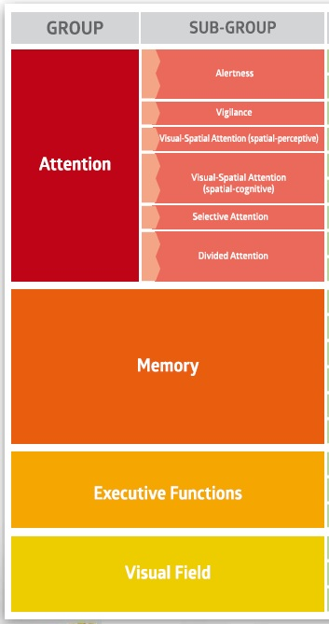
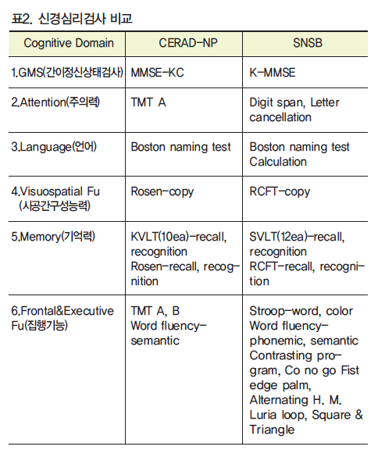
시스템 모듈 상세설계
01
RehaCom
한국판 MMSE(간이 상태 검사)
02
MMSE-KC , K-MMSE 참고
03
04
RehaCom
전산화 인지재활 치료
치료 적용 분야
-주의 집중력
-기억력
-실행기능
-반응조절
-시지각 훈련
Cognitive Domain : 인지적 영역
CERAD-NP : 치매신경인지검사
SNSB : 치매 선별 검사
MMSE-K 는 무학이 많은 우리나라 노인들의 실정이 고려되어 문항 내용 및 채점 방법이 다소 변경
K-MMSE 는 기존MMSE의 원래 문항들을 가능한 그대로 유지(언어적인 부분정도만 (영어->국어) 변화)

Slide 23
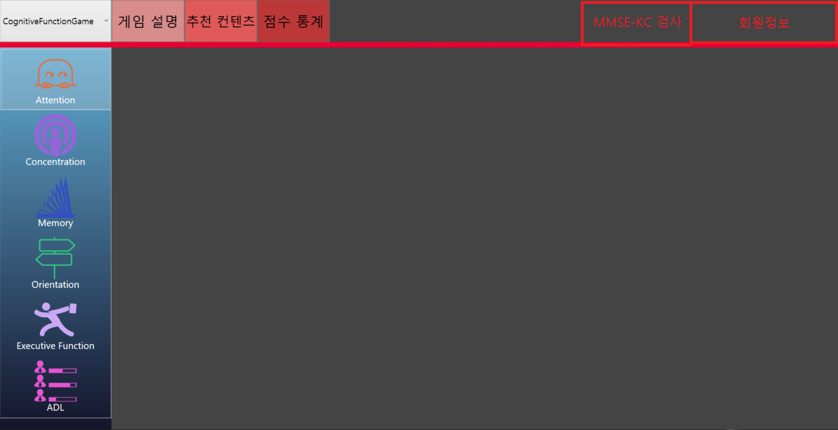
시스템 모듈 상세설계
01
통합 프로그램
02
03
04
05

Slide 24
시스템 모듈 상세설계
01
통합 프로그램
02
기능
- 다양한 콘텐츠들을 하나의 프로그램에 통합
- MMSE-KC 및 콘텐츠를 통한 사용자 맞춤 추천 시스템 구현
- 치료사, 환자, 보호자가 쉽게 확인 및 이해,
체계적인 재활 관리 용이
정보
- 회원정보
- 각 콘텐츠 수행 결과
- 콘텐츠 데이터
- 평가 소프트웨어 정보
03
04
05

Slide 25
시스템 모듈 상세설계
01
Sever (수신)
02
회원가입 및 사용자 정보 DB 전달
로그인 정보
MMSE-KC 평가 결과 수집 및 DB 전달
컨텐츠 수행 결과 수집 및 DB 전달
03
04
05
Sever (송신)
로그인 시, 고유번호 전달
사용자 정보 전달
컨텐츠 기록 전달
추천 컨텐츠 전달
컨텐츠 수행 시, 사용자 정보 전달

Slide 26
시스템 모듈 상세설계
01
Join()
02
형식
int Join(JoinForm data)
리턴 값
성공 시, 0
실패 시, 실패 원인에 해당하는 번호 전달(일반 1)
설명
DB에 사용자 등록 요청
예시
Join(data);
03
04
05
Joinform
string id
string pw
string name
int Age
int sex

Slide 27
시스템 모듈 상세설계
01
Login()
02
형식
int Login(string id, string pw)
리턴 값
연결에 대한 사용자 고유 식별번호
실패 시, 0
설명
서버와 연결 시도
성공 시, 세션 생성 및 고유 식별번호(키) 반환
예시
Login(UserID, UserPW);
03
04
05

Slide 28
시스템 모듈 상세설계
01
SetScore()
02
형식
int SetScore(string id, string contentName, string data)
리턴 값
성공 시, 0
실패 시, 실패 원인에 해당하는 번호 전달
설명
사용자의 컨텐츠 결과를 서버에 등록합니다.
컨텐츠 유형에 따라 다른 형태의 결과값을 전송
예) “score:22\ntime:51232”
예시
SetScore(id, “주의력컨텐츠”, String.Format(“score:{0}\ntime:{1}”, score, time));
03
04
05

Slide 29
시스템 모듈 상세설계
01
GetScore()
02
형식
string GetScore(int id, string contentName)
리턴 값
성공 시, 점수 데이터 수신
실패 시, null
설명
서버로부터 사용자의 컨텐츠 유형별 점수를 받습니다.
컨텐츠 유형에 따라 다른 형태의 결과값을 전송
예) “score:22\ntime:51232”
예시
GetScore(id, “주의력컨텐츠”);
03
04
05

Slide 30
시스템 모듈 상세설계
01
GetUserInfo()
02
형식
UserInfo GetUserInfo(int id)
리턴 값
성공 시, 사용자 정보 수신
실패 시, null
설명
서버로부터 필요한 사용자의 정보를 받습니다.
예시
GetUserInfo(id);
03
04
05
UserInfo
string id
string name
int mmseScore

Slide 31
시스템 모듈 상세설계
01
GetRecommendContent()
02
형식
string GetRecommendContent(int id)
리턴 값
성공 시, 추천하는 컨텐츠 명 추천
실패 시, null
설명
서버로부터 사용자의 정보를 기반으로 추천하는 컨텐츠를 받습니다.
예시
GetRecommendContent(id);
03
04
05

Slide 32
시스템 모듈 상세설계
01
빅데이터 수행 순서
02
03
수집
저장
처리
분석 및 시각화
04
05

Slide 33
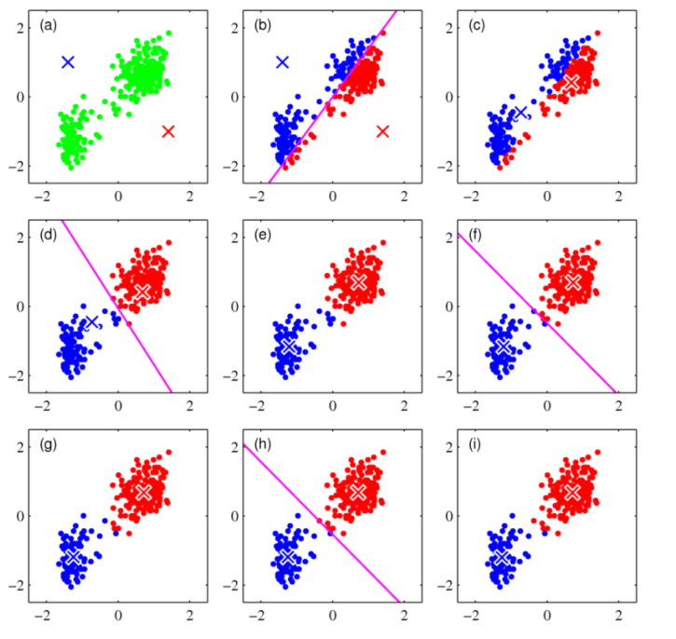
시스템 모듈 상세설계
01
K-means 알고리즘 (unsupervised learning)
02
주어진 데이터를 k개의 클러스터로 묶는 알고리즘
각 클러스터와 거리 차이의 분산을 최소화하는 방식으로 동작
03
04
K-means 알고리즘 동작원리
05
K값(군집 수)을 정함
k 클러스터에 속한 점들의 평균을 구함
단계를 거치는 동안 데이터는 각각의 클러스터에 다시 할당
재할당된 데이터를 이용하여 평균 값을 다시 계산(반복)

Slide 34
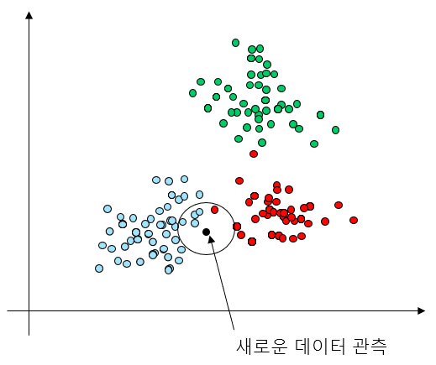
시스템 모듈 상세설계
01
k-NN 알고리즘 (supervised learning)
02
패턴 인식에서, k-NN은 분류나 회귀에 사용되는 비모수 방식
각 사건들마다 미리 정해 놓은 파라미터가 존재
03
04
k-NN 알고리즘 동작원리
05
새로운 데이터 관측
해당 데이터 일정 범위내에 몇 개의 확정 데이터가 있는지 확인
k개의 확정데이터를 기준으로 범주를 나눔

Slide 35
개발 환경 및 개발 방법
06

Slide 36
개발환경 및 개발방법
01
개발 방법
02
사용자의 정보, 콘텐츠 기록을 수집하여
사용자에게 적합한 콘텐츠, 난이도 추천
통합 프로그램
서버 및 DB
콘텐츠
빅 데이터

Slide 37
개발환경 및 개발방법
통합프로그램
서버 및 DB
01
WPF를 이용한 UI 및 기능 구현
서버로부터 추천 콘텐츠 수신
회원 별 맞춤 콘텐츠
콘텐츠 수행 결과 시각화
Physical address
IIS를 이용한 서버 구축
MySQL을 이용한 DB 구축
통합 프로그램에서 사용자 정보 DB 저장
콘텐츠 결과 받아 DB 저장
빅 데이터에서 사용자의 추천 콘텐츠 결과 수신
통합 프로그램으로 추천 콘텐츠 전송
02
콘텐츠
빅 데이터
Unity를 이용한 인지기능 재활 콘텐츠 구현
인지기능 분류 :주의력, 집중력, 기억력, 지남력, 집행능력, 일상생활 수행 능력
평가 소프트웨어 : MMSE-KC로 회원가입시 위의 인지기능분류 검사
콘텐츠 결과를 Physical address와 함께 서버로 전송
SQOOP : MySQL에 저장된 환자의 결과를 하둡의
HDFS에 저장
HDFS : 환자의 정보 및 결과를 여러 노드(컴퓨터)에
분산 하여 저장
HIVE : HDFS에 저장된 로우(Raw) 데이터에서 분석에
필요한 정보만을 정제 및 가공
R : 환자에게 필요한 인지재활 콘텐츠들을 추천하고
분석 결과를 다양한 그래프로 시각화

Slide 38
데모 환경 설계
07

Slide 39
데모 방법
01
사용자 정보
컨텐츠 수행 결과
Contents
Server
Attention
Concentration
Memory
Data Base
Orientation
Executive Function
MMSE-KC Score
각 Contents Data
Performance
컨텐츠 결과
Users Info
실행 시, 식별코드를 넘김
User Info
MMSE-KC Score
1) 최초 실행 시, MMSE-KC 검사 결과를 기반으로 추천
2) 이후, 컨텐츠 수행 결과를 기반으로 추천
로그인 시, 세션 생성
사용자 등록
사용자 정보
평가 결과
Recommend
Contents
Game Contents
Contents Score
User Info
MMSE-KC
User

Slide 40
개발 환경 및 방향
*

Slide 41







개발 환경 및 방향
01
개발 환경 및 방향
.NET Framework
Unity
MySQL
R
Sqoop
Hadoop
HIVE

Slide 42
업무 분담
08

Slide 43
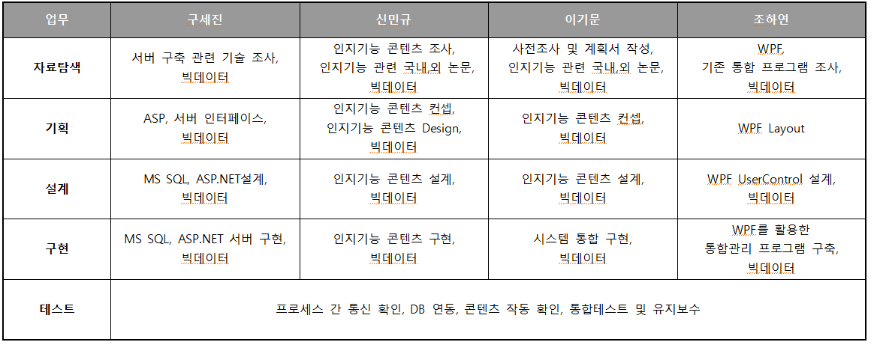
업무 분담
01
업무 분담

Slide 44
종합 설계 수행 일정
09

Slide 45
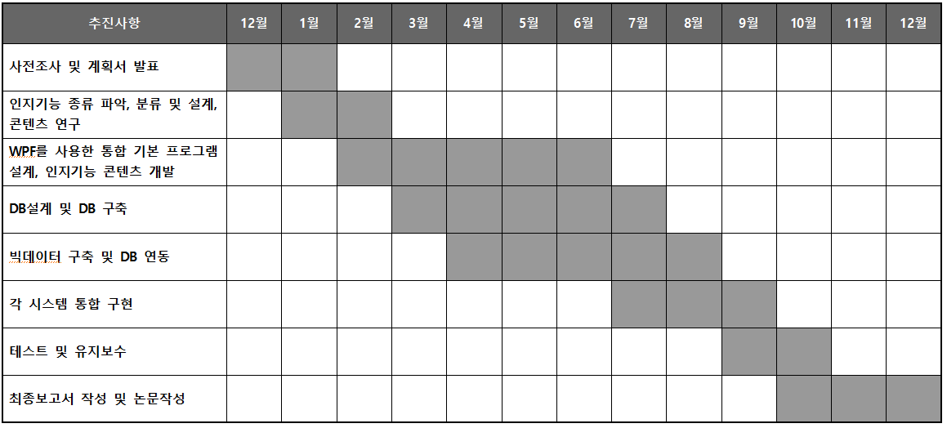
종합 설계 수행 일정
01
종합 설계 수행 일정

Slide 46
필요기술 및 참고문헌
10

Slide 47
필요기술 및 참고 문헌
01
참고 문헌
[1] (지역사회 경증치매환자를 대상으로 한 전산화 인지재활 치료(COMCOG) 효과 논문중
논문 레퍼)Bellucci D. M., Glaberman K., & Haslam N.(2002). Neuro-cognitive enhancement therapy with work therapy: effects on neuropsychological test performance. A r c hi v e s of G e n e r al P s y c hi a t r y, 5 8 , 763-76
[2](컴퓨터 인지재활 프로그램이 노인 뇌졸중 환자의 인지향상에 미치는 효과 논문중)
컴퓨터를 이용한 인지치료는 고식적인 인지훈련에 환자가 스스로 실시하고 배움으로서 치료자의 개입시 간이 단축되고 수행결과에 대하여 환자에게 즉시 피드백(feedback)을 줄 수 있어 치료에 대한 동기를 부여 할 뿐 아니라 객관적이고 정확한 결과를 얻을 수 있고 지속적으로 데이터를 보관할 수 있다는 점이 있다 (Chen, Thomas, Glauf, & Bracy, 1997; Glisky, Schacter, & Tulving, 1986; Palmese & Raskin, 2000).

Slide 48
필요기술 및 참고 문헌
01
참고 문헌
[3](부산경남지역의컴퓨터보조인지재활프로그램 논문中
초기의 교육용 프로그램은 비용 면에서 훨씬 저렴했고 기술적인 면이 우수해서 환자나 이용자가 쉽게 흥미를 가지고 학습할 수 있는 장점이 있었다. Histroical review of computer-assisted congnitive retraining. J head Trauma Rehabil, 17, 446-457.)
[4](지역사회 경증치매환자를 대상으로 한 전산화 인지재활 치료(COMCOG) 효과논문中)
컴퓨터를 이용한 인지재활 치료는 구조화되고 표준화된 훈련과제를 환자 개개인의 인지수준에 적합하게 제공하고
과제수행에 대한 정확하고 즉각적인 피드백을 제공 한다. 또한 수행결과에 대한 자료를 정확하고 지속적으로 기록하고 비교 분석할 수 있으므로 인지재활에 유용하게 적용되고 있으며, 점차 증가하고 있 는 추세이다(Bellucci, Glaberman & Haslam, 2002).
[5][단계적인 주의 집중력 훈련이 경증치매노인의 기억력과 일상생활수행능력에 미치는 효과고령자 논문중 (김연희, 2006; 김훈주 등, 2009; Moreno & Saldana, 2005)

Slide 49
필요기술 및 참고 문헌
01
참고 문헌
[6]단계적인 주의 집중력 훈련이 경증치매노인의 기억력과 일상생활수행능력에 미치는 효과고령자 , 치매작업치료학회지).
[7](지역사회 경증치매환자를 대상으로 한 전산화 인지재활 치료(COMCOG) 효과 논문중)
치매환자 보호자는 친 구와 가족과의 관계가 어려워져서 사회적으로 고립 되고 자율성을 잃게 되어 도움이 필요하게 되므로 이로 인한 많은 비용이 발생한다고 하였다.
Graff, M. J., Vernooij-Dassen, M. J., Thijssen, M., Decker, J., Hoefnagels, W. H., & OldeRikkert, M. G.(2007). Effect of community occupational therapy on quality of life, mood, and health status in dementia patients and their caregivers:A randomized controlled trial

Slide 50
필요기술 및 참고 문헌
01
참고 문헌
Hadoop – http://Hadoop.apache.org
보건 복지부 – http://www.mohw.go.kr
국민건강보험공단 - http://www.nhis.or.kr
한국형 치매 평가검사_대한노인정신의학회 편 (학지사)

Slide 51
Thank you
세션 3 | 구신이조

